Slide 1
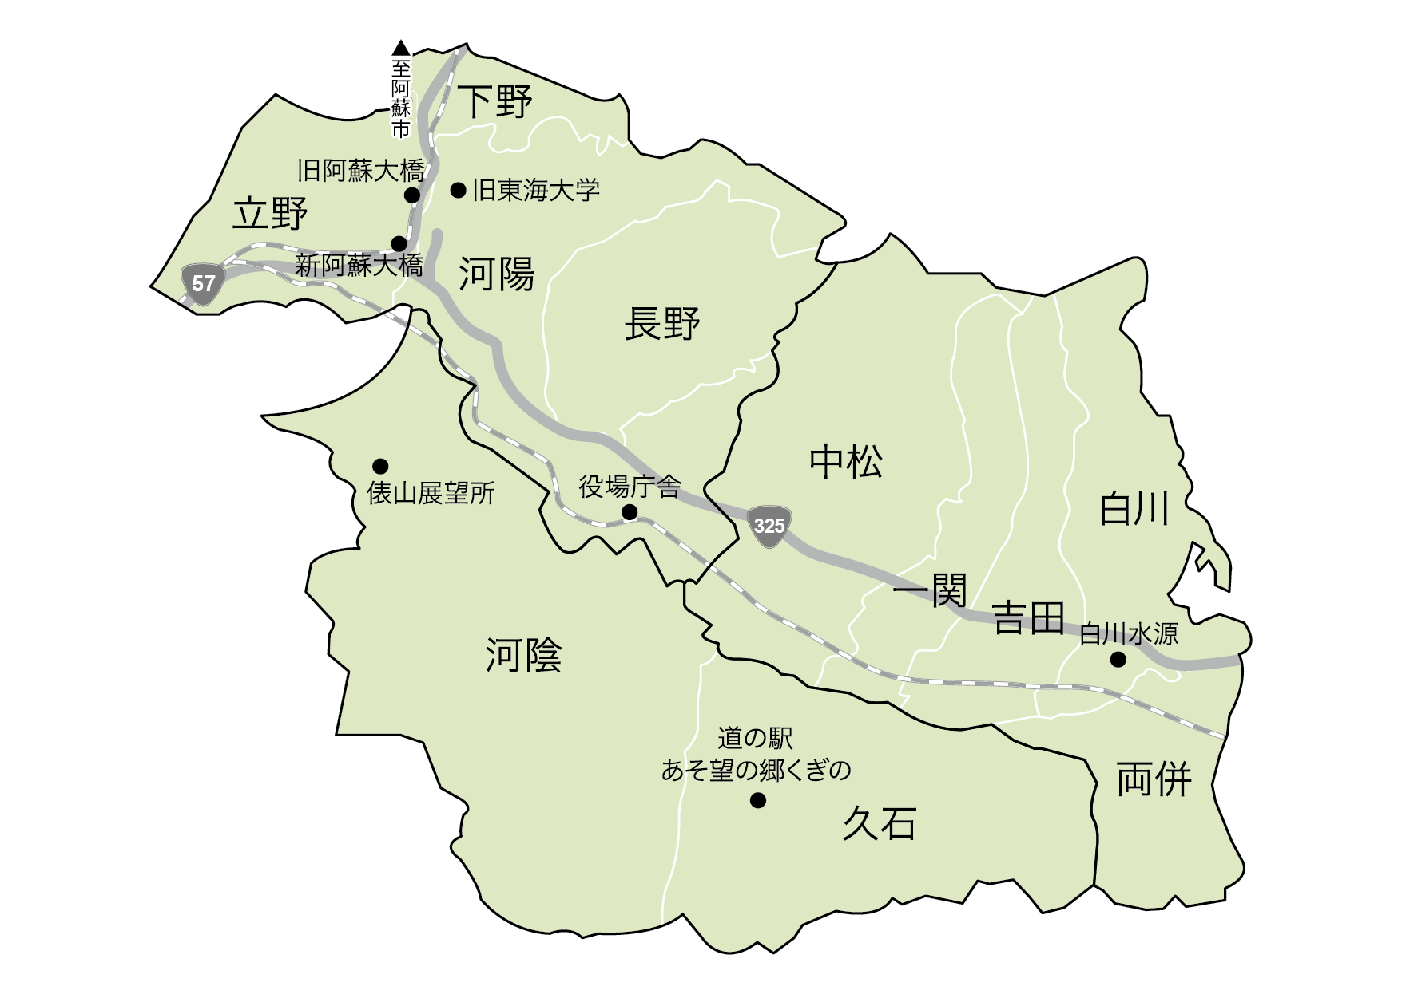
②
①南阿蘇食堂（南阿蘇ケアサービス）
②千里こども食堂
③みなみ阿蘇すくすく食堂（南阿蘇保健センター）
③
県道熊本高森線
①

